Slide 1
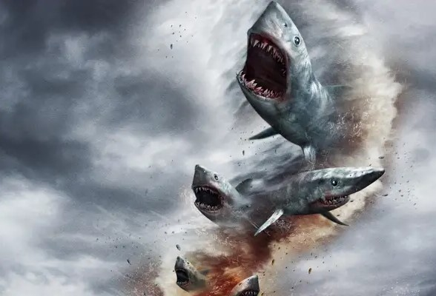
Sharks
Proyecto de limpieza:
Eduardo Pastor Ruiz

Slide 2
Fases
1. Limpieza de la base de datos attacks.csv (datos extraídos del Global Shark Attack File
2. Análisis de los datos del dataframe resultante: perfil de ataque de tiburón.
Restricciones:
No se pueden eliminar columnas.
El número de registros final tiene que ser superior a 1.500 observaciones.

Slide 3
Limpieza de la base de datos
El procedimiento ha sido:
Eliminar registros cuyo valor es nulo en al menos el 75% de sus celdas.
Análisis de cada columna: con el objetivo de estandarizar y homogeneizar los valores. Se han buscado patrones.
Relleno de valores nulos.
Comprobación de registros duplicados: dataframe y subset.
Optimización de memoria: elección del dtype más oportuno.
Localización y eliminación de outliers.

Slide 4
Resultado de la limpieza
Minoración de las dimensiones del dataframe de 25.723 a 1.607 registros.
Desaparición de elementos nulos.
Optimización de memoria: de 22,8 a 1,1 MB.

Slide 5
Análisis de datos
Para ello: conversión de varias de las variables categóricas a numéricas (mediante get_dummies).
Se ha medido cada variable por separado para establecer un perfil de ataque de tiburones.

Slide 6
Variables/Perfil
Sexo: hombres.
Edad: 28 años.
Tipo de ataque: no provocado.
Actividad: surf y nado.
Lesiones: extremidades inferiores (no fatídicos).
Países: USA, Australia y Sudáfrica (top 3).
Especies: tiburón blanco, tigre y toro (top 3).

Slide 7
Limitaciones y propuestas
El formulario de recopilación de datos no es nada restrictivo. Se pueden mezclar tipos de datos.
Podría mejorarse con desplegables de opciones limitadas.
También si te obligase a respetar ciertos formatos.
La variable hora no aporta gran cosa; propondría indicar cuatro valores: amanecer, día, ocaso, noche.
Propondría incorporar alguna otra variable: clima y/o temperatura del agua.

Slide 8
Conclusiones
De esta base de datos poco se puede extraer.
Con otro método de recogida de datos se podrían establecer protocolos de prevención.
No puede demostrarse que haya depredación. Desde el sitio Web indican que los ataques de tiburones pueden deberse a:
Una respuesta sensorial a estímulos.
Curiosidad o que se sientan amenazados.

Slide 9
Bonus
Según G.S.A.F., por cada persona muerta por ataque de tiburón, nuestra especie mata millones de ellos.
En marzo de 2003, The Morning Call en Pensilvania informó, " es 30 veces más probable morir por la caída de un coco que por un tiburón.

